Slide 1
Arrays
Lógica de Programação I

Slide 2
Arrays
Um array é um contêiner de objetos que armazena uma quantidade limitada de elementos de um único tipo. O tamanho do array é definido em sua declaração. Para declarar um array de 10 posições de números inteiros, podemos escrever
int[] arrayInteiros = new int[10];

Slide 3
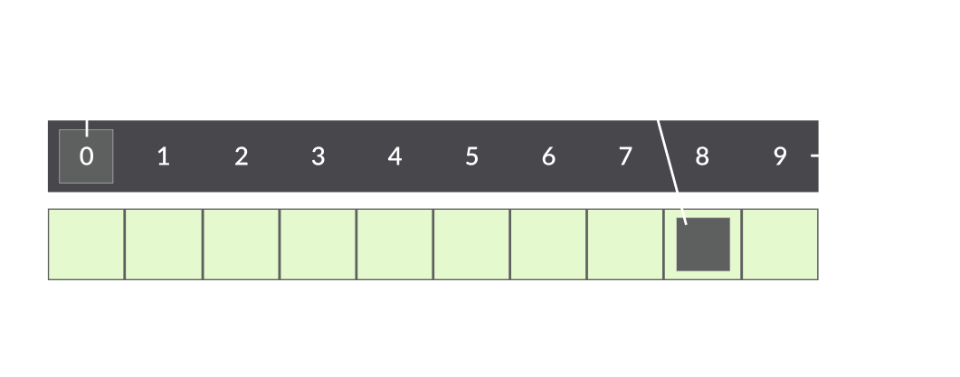
Arrays

Slide 4
Strings com arrays de caracteres
Temos que ter em mente que, assim como o tipo char representa um único carácter Unicode, String representa uma sequência de caracteres, ou seja, um array de char. Portanto, podemos manipular qualquer string como um char[].
Para nossa conveniência, a linguagem Java já nos fornece diversos métodos para manipulação de arrays. Vamos analisar o exemplo a seguir.

Slide 5
Exercícios

Slide 6
Exercício de código
Exercício 1: for e array - Média de Números Pares
Desenvolva um programa que calcule e imprima a média dos números pares em um array de inteiros que vão de 1 ao 10. Lembrando para utilizar contator e operador de atribuição.

Slide 7
Exercício de código
Exercício 2: for, array e métodos - Inversão de Array
Escreva um programa que inverta a ordem dos elementos em um array de caracteres.
Exemplo:
Entrada: ['a', 'b', 'c', 'd', 'e']; Saída: ['e', 'd', 'c', 'b', 'a'];

Slide 8
Exercício de código
Exercício 3: for, array e métodos - Maior Elemento
Implemente uma função que encontre e retorne o maior elemento em um array de doubles.
Exemplo:
Entrada: [2.5, 1.8, 4.3, 3.1, 5.7]

